Slide 1
小例会
2021.12.26
刘磊

Slide 2
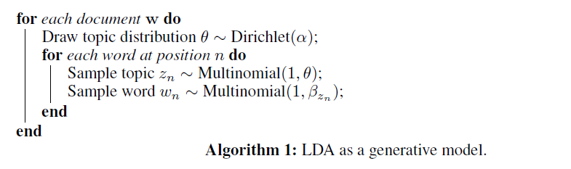
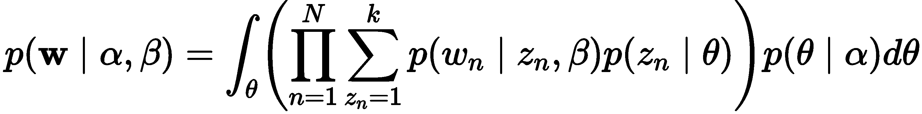
LDA
LDA的缺点：
修改模型需要大量的计算去重新推导证据下界

Slide 3
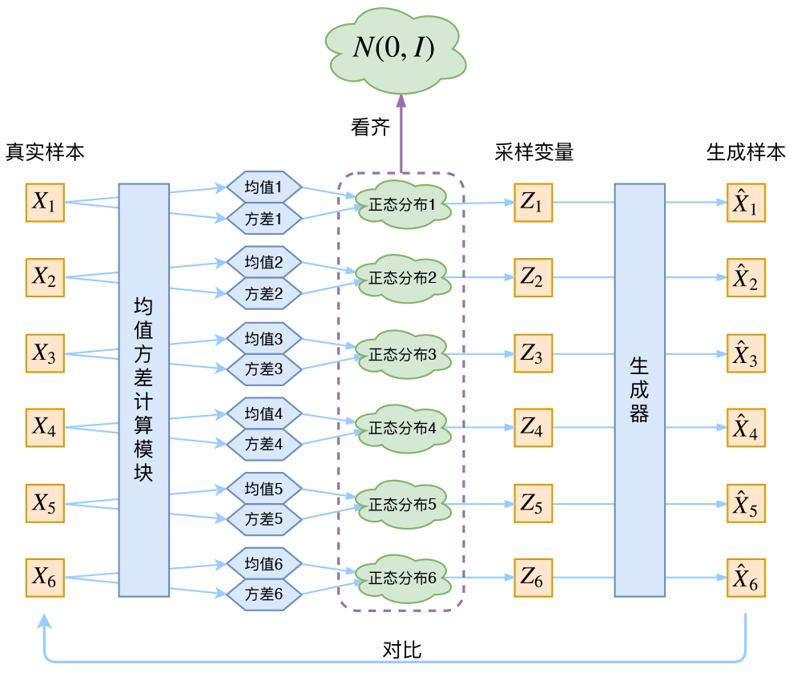
VAE
以上图片来源于https://kexue.fm/archives/5253

Slide 4
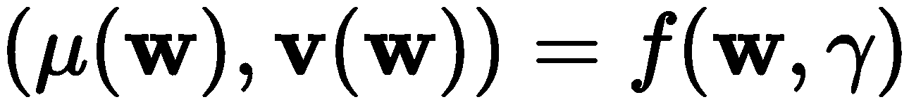
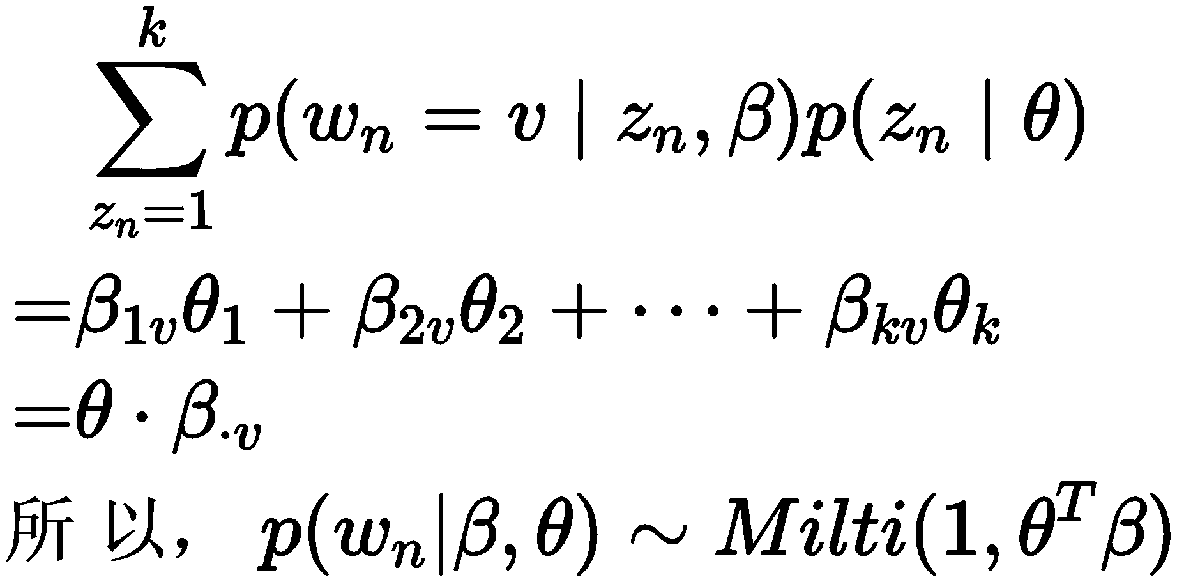
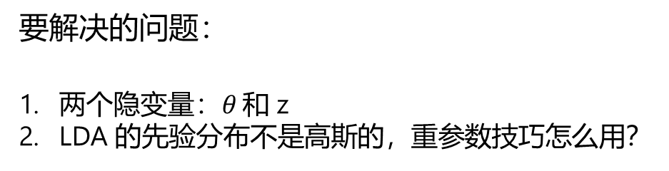
Autoencoding Variational Inference for Topic Model
ProdLDA：用 VAE 解决 LDA 难以修改的问题
使用 VAE，若先验分布是高斯的：
定义推断网络：
定义高斯变分分布：
采样、重构
优化证据下界
要解决的问题：
两个隐变量：$θ$ 和 z
LDA 的先验分布不是高斯的，重参数技巧怎么用？
Collapsing z

Slide 5
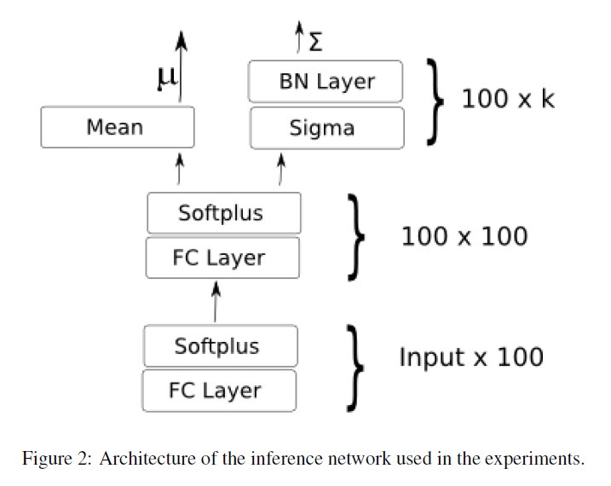
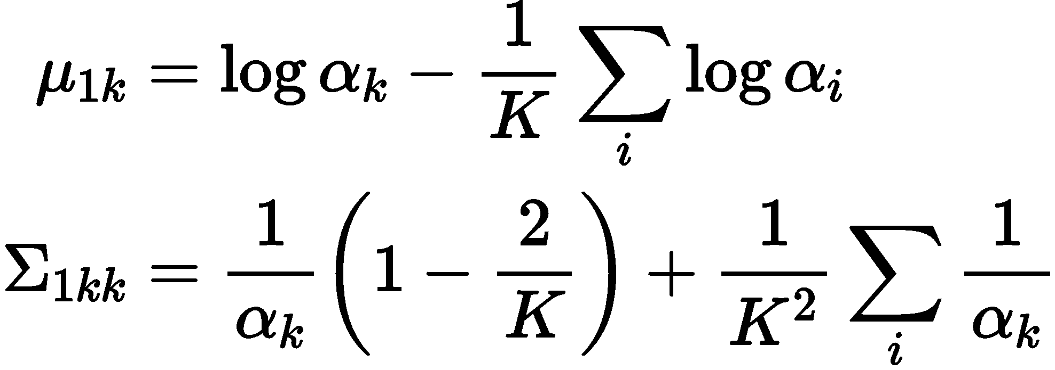
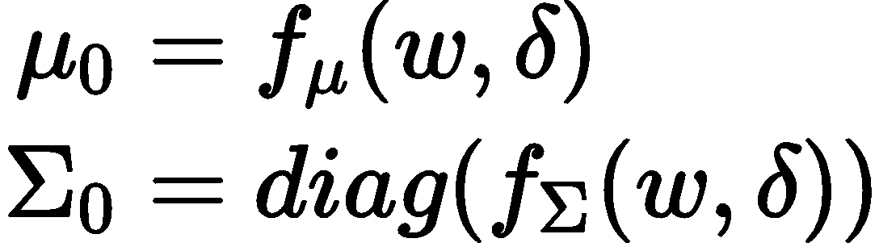
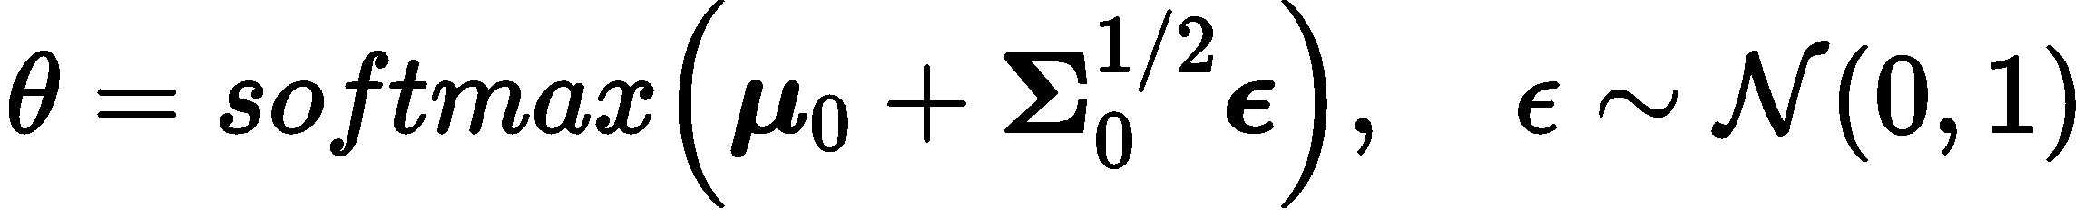

Laplace 逼近
使用 Logistic normal 分布逼近 Dirichlet 分布
先验分布
推断网络
变分分布 $q\left(θ\right)$

Slide 6
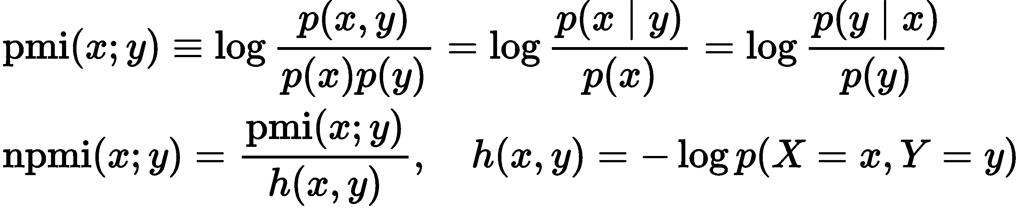
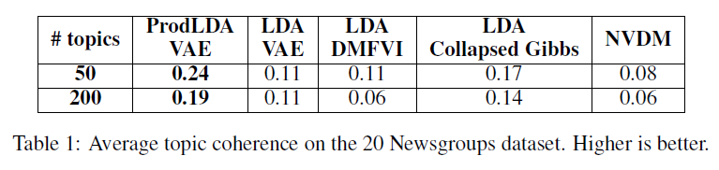
Evaluation Metric
Topic coherence
NPMI (normalized pointwise mutual information)
量化两个随机变量共现的程度
NPMI = 1: 完全共现
NPMI = 0: 独立
NPMI = -1: 完全不共现

Slide 7
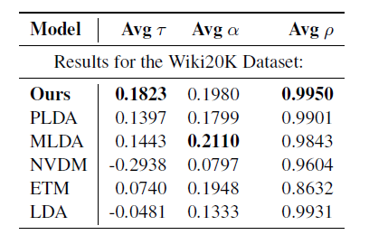
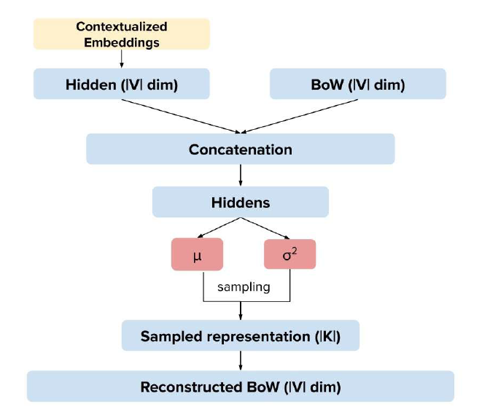
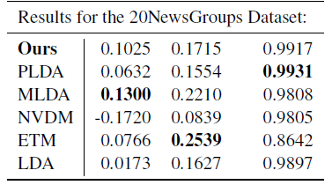
CombinedTM

Slide 8
隐藏的问题
CombinedTM 没有分割数据集 Orz
Transductive vs. Inductive Learning. There are two scenarios
in which we can apply the models. In the transductive
setting, the objective is to derive topic representations of the
documents already in the corpus. In this case, all documents
in the corpus are present during training. Conversely, in the
inductive setting, the objective is to generalize beyond the
training corpus to unseen data, which we simulate by keeping
a random subset of 80% documents for training (out of
which we further randomly split 10% documents for validation)
and the remaining 20% for testing. As both are feasible
scenarios, we discuss our experiments under each setting.

Slide 9
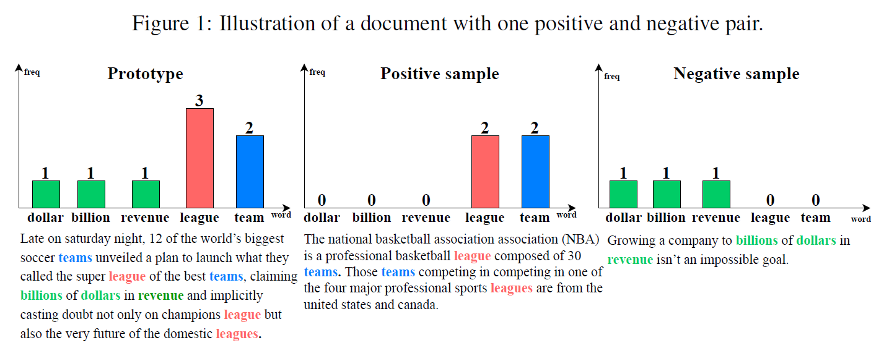
Contrastive Learning for Neural Topic Model
假设：原样本和正样本具有公共的主题是因为它们显著词（salient words）的相对频率相当

Slide 10
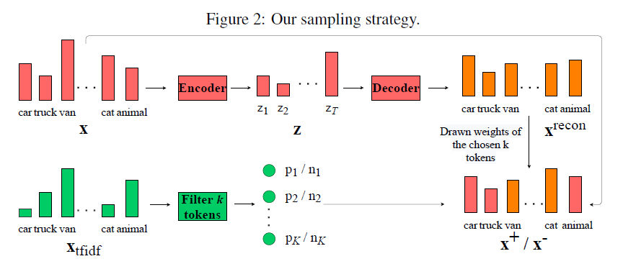
负样本：选择 k 个 tf-idf score 最高的 token: $N=\left\{n_{1}, n_{2}, …, n_{k}\right\}, 令 x_{n_{j}}^{−}=x_{n_{j}}^{recon}, j∼\{1, …, k\}$
正样本：选择 k 个 tf-idf score 最低的 token: $P=\left\{p_{1}, p_{2}, …, p_{k}\right\}, 令 x_{p_{j}}^{+}=x_{p_{j}}^{recon}, j∼\{1, …, k\}$

Slide 11
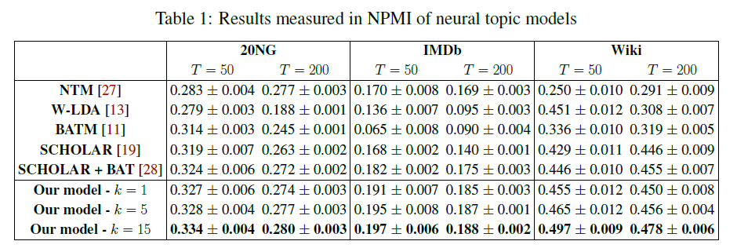

Slide 12
论文
把对比损失加入CombinedTM
加入分层的对比（句子级别）
一些句子和文档的主题一致
一些句子和文档的主题不一致
初步实验结果：
（主题数量25、50、75、100、150各跑15次取平均）
Model | Dataset | NPMI | Bow正负采样 | Embedding正负采样
CombinedTM | Wiki20k | 0.1823 | 无 | 无
Ours | Wiki20k | 0.1838 | 同 CLNTM | 正：同义词替换 负：反义词
Ours | Wiki20k | 0.1854 | 同 CLNTM | 正：同义词 负：删除显著词
Ours | Wiki20k | 0.1836 | 同 CLNTM | 正：上下文词嵌入 负：反义词

